Slide 1
Составить задачу по картинке
и решить её
□+□=□
□-□=□
4+2=6
4-2=2
□+□=□
□-□=□
6+2=8
6-2=4

Slide 2
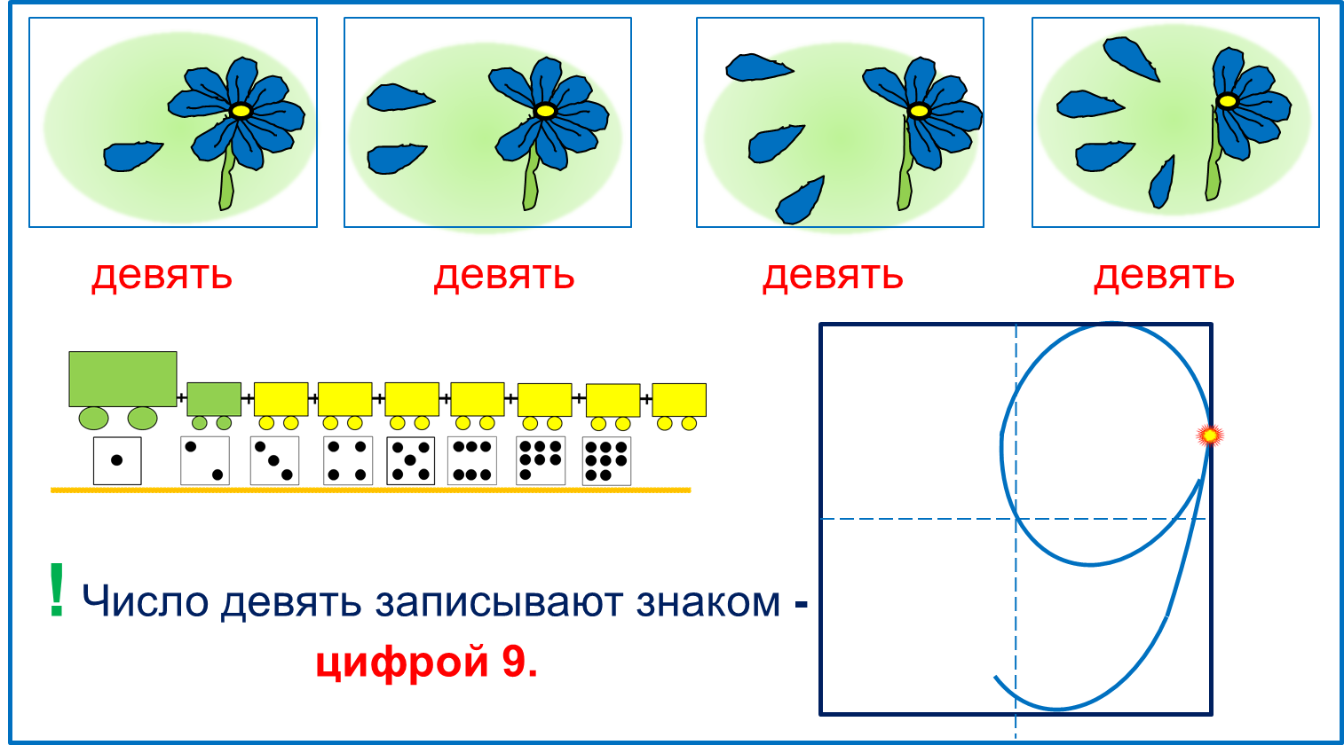
«Моя математика» 1 класс
Урок 47
Тема урока: «Число девять, цифра 9»
Автор презентации
Татузова Анна Васильевна
http://avtatuzova.ru
учитель школы № 1702
г. Москвы
Советы учителю.
Презентация к уроку составлена на основе заданий, расположенных в учебнике. Рекомендую открыть учебник на странице с данным уроком, прочитать задания и просмотреть их в данной презентации в режиме демонстрации.
Внимание!
Некоторые задания можно выполнять интерактивно. Например, продолжить ряд, сравнить или вставить пропущенные числа. Для этого презентацию надо перевести в режим редактирования.

Slide 3
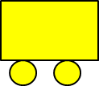
Урок 47. Число девять. Цифра 9
МАТЕМАТИКА
1. Помоги Пете ответить на вопросы.
Сколько вагонов было?
Сколько стало?
9
8
9
1
Составьте выражение к рисунку: 8 + 1 =
1
2
3
4
1
2
3
4
5
6
7
8
9
6

Slide 4
Урок 47. Число девять. Цифра 9
МАТЕМАТИКА
2. Сколько точек надо нарисовать Пете на последней карточке?
? Сколько всего вагонов? Какой по счёту последний?
Внимание!
Данное задание можно выполнять интерактивно. Во время демонстрации навести курсор на «лишнюю» фигуру до появления ладошки. Кликнуть!

Slide 5
Урок 47. Число девять. Цифра 9
МАТЕМАТИКА
3. Назови числа.
1 + 8 = 9
2 + 7 = 9
3 + 6 = 9
4 + 5 = 9
8 + 1 = 9
7 + 2 = 9
6 + 3 = 9
5 + 4 = 9
девять
девять
девять
девять
! Число девять записывают знаком - цифрой 9.

Slide 6
Урок 47. Число девять. Цифра 9
МАТЕМАТИКА
5. Какие равенства можно записать к рисункам?
Вправо - плюс
+1
1
2
3
4
5
6
7
8
Внимание!
Данное задание можно выполнить интерактивно.
Для этого презентацию надо перевести в режим редактирования.
1
2
3
4
5
6
7
8
9
9
+
-
=

Slide 7
Урок 47. Число девять. Цифра 9
МАТЕМАТИКА
5. Какие равенства можно записать к рисункам?
Вправо - плюс
+1
1
2
3
4
5
6
7
8
ПРОВЕРЬ!
1
2
3
4
5
6
7
8
9
9
+
-
=

Slide 8
Урок 47. Число девять. Цифра 9
МАТЕМАТИКА
5. Какие равенства можно записать к рисункам?
Влево - минус
-1
1
2
3
4
5
6
7
8
9
Внимание!
Данное задание можно выполнить интерактивно.
Для этого презентацию надо перевести в режим редактирования.
1
2
3
4
5
6
7
8
9
9
-
+
=

Slide 9
Урок 47. Число девять. Цифра 9
МАТЕМАТИКА
5. Какие равенства можно записать к рисункам?
Влево - минус
-1
1
2
3
4
5
6
7
8
9
8
ПРОВЕРЬ!
1
2
3
4
5
6
7
8
9
9
-
+
=

Slide 10
Урок 47. Число девять. Цифра 9
МАТЕМАТИКА
6. Сравни числа (>, <, =)
1
2
3
4
5
6
7
8
9
1 9
9 8
2 9
3 9
9 6
Внимание!
Данное задание можно выполнить интерактивно. Для этого презентацию надо перевести в режим редактирования.

Slide 11
Урок 47. Число девять. Цифра 9
МАТЕМАТИКА
6. Сравни числа (>, <, =)
1
2
3
4
5
6
7
8
9
1 9
9 8
2 9
3 9
9 6
ПРОВЕРЬ!

Slide 12
Урок 47. Число девять. Цифра 9
МАТЕМАТИКА
7. Помоги ребятам записать по 4 равенства к своим рисункам.
К.
П.
В.
Л.

Slide 13
Урок 47. Число девять. Цифра 9
МАТЕМАТИКА
7. Помоги ребятам записать по 4 равенства к своим рисункам.
К.
П.
8 + 1 = 9
1 + 8 = 9
9 – 1 = 8
9 – 8 = 1

Slide 14
Урок 47. Число девять. Цифра 9
МАТЕМАТИКА
7. Помоги ребятам записать по 4 равенства к своим рисункам.
К.
П.
8 + 1 = 9
7 + 2 = 9
1 + 8 = 9
2 + 7 = 9
9 – 1 = 8
9 – 7 = 2
9 – 8 = 1
9 – 2 = 7

Slide 15
Урок 47. Число девять. Цифра 9
МАТЕМАТИКА
7. Помоги ребятам записать по 4 равенства к своим рисункам.
В.
Л.
3 + 6 = 9
4+ 5 = 9
6 + 3 = 9
5 + 4 = 9
9 – 3 = 6
9 – 4 = 5
9 – 6 = 3
9 – 5 = 4

Slide 16
Урок 47. Число девять. Цифра 9
МАТЕМАТИКА
7•
Расскажите о числе девять:
9
9
9
9
9
9
9
9
1
2
3
4
5
6
7
8
• Какие числа можно записать в «окошках»?
 | 1 | 2 | 3 | 4 | 5 | 6 | 7 | 8
 |  |  | 6 |  |  |  |  | 1
9
Внимание!
Данное задание можно выполнить интерактивно.
Для этого презентацию надо перевести в режим редактирования.
1
2
3
4
5
6
7
8
9
7

Slide 17
Урок 47. Число девять. Цифра 9
МАТЕМАТИКА
7•
Расскажите о числе девять:
9
9
9
9
9
9
9
9
1
8
2
7
3
6
4
5
5
4
6
3
7
2
8
1
• Какие числа можно записать в «окошках»?
 | 1 | 2 | 3 | 4 | 5 | 6 | 7 | 8
 |  |  | 6 |  |  |  |  | 1
9
1
2
3
4
5
6
7
8
9
ПРОВЕРЬ!

Slide 18
Урок 47. Число девять. Цифра 9
МАТЕМАТИКА
7•
Расскажите о числе девять:
9
9
9
9
9
9
9
9
1
8
2
7
3
6
4
5
5
4
6
3
7
2
8
1
• Какие числа можно записать в «окошках»?
 | 1 | 2 | 3 | 4 | 5 | 6 | 7 | 8
 |  |  | 6 |  |  |  |  | 1
9
8
7
5
4
3
2
1
6
9
ПРОВЕРЬ!

Slide 19
МАТЕМАТИКА
Спасибо!

